Slide 1

Análise comportamental de Ciclistas – Projeto final Data Analytics
Transformando dados em estratégias de marketing para Divvy Bikes
Marcio R. De Souza | Curso Data Analytics – Google.
Agosto 2025
https://divvybikes.com/

Slide 2
A Divvy Bikes atua no ramo de compartilhamento de bicicletas e possui mais de 5.800 bicicletas e 600 estações de acoplamento com o objetivo de promover o transporte livre e contribuir com o meio ambiente. O projeto “ Análise de Dados Divvy Bikes” teve como objetivo principal compreender o comportamento dos ciclistas casuais em comparação aos membros anuais da Divvy Bikes, com o intuito de propor estratégias de marketing que incentivem a conversão de usuários ocasionais em assinantes recorrentes pois o sucesso futuro da empresa depende da maximização do número de assinaturas anuais.

Slide 3
Problema:
Solução:
Entender melhor como os membros anuais e os ciclistas casuais diferem, e como converter os ciclistas casuais em membros com assinatura anual.
Projetar estratégias de marketing destinadas a converter ciclistas casuais em membros anuais.

Slide 4
Objetivos analíticos
POR QUÊ: Aumentar o uso de ciclistas casuais nos dias úteis. E converter em membros anuais.
COMO:
Campanha digital
Incentivos
Planos alternativos.

Slide 5
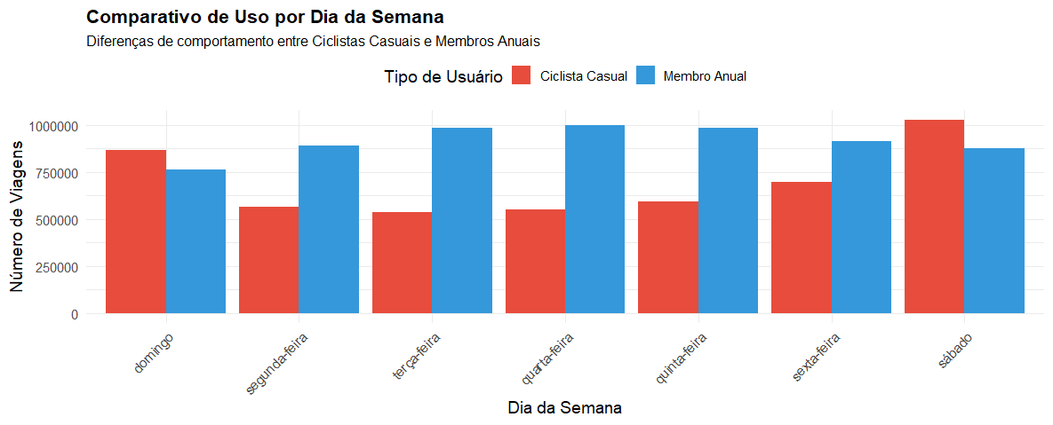
Ciclista Casual
Podem aumentar sua participação.

Slide 6

←
Razão:
Ciclistas casuais e membros nos finais de semana.
Fonte: https://divvy-tripdata.s3.amazonaws.com/index.html

Slide 7
Portanto podemos aumentar a adesão de ciclistas casuais a planos de membros anuais.

Slide 8
Recomendações:
WHY: Quantity impact on student test scores

Slide 9
Campanhas digitais segmentadas por perfil e horário
Objetivo: Aumentar o uso de ciclistas casuais nos dias úteis.
Ação: Criar anúncios geolocalizados e personalizados para ciclistas casuais, com foco em segunda a quinta-feira, destacando benefícios como saúde, economia e agilidade no deslocamento urbano.
Dica extra: Use horários estratégicos (manhã e fim de tarde) para impactar quem está indo ou voltando do trabalho.

Slide 10
2. Incentivos progressivos para fidelização
Objetivo: Converter usuários casuais em membros anuais.
Ação: Oferecer um sistema de recompensas: quanto mais o usuário pedala, maior o desconto na assinatura anual. Exemplo: após 10 viagens em um mês, ganha 10% de desconto.
Dica extra: Gamifique a experiência com metas mensais e badges de conquista.

Slide 11
3. Planos híbridos e flexíveis para finais de semana
Objetivo: Atrair ciclistas casuais que usam principalmente aos sábados e domingos.
Ação: Criar um plano de assinatura “Weekend Rider” com preço reduzido e acesso ilimitado nos fins de semana.
Dica extra: Combine com benefícios extras como acesso a rotas turísticas, eventos ou parcerias com cafés e parques.

Slide 12
Resumo:
A análise revelou que ciclistas casuais concentram seu uso nos fins de semana, enquanto membros anuais pedalam durante a semana. Com base nisso, propomos estratégias segmentadas que podem aumentar a conversão e fidelização.
Seguindo esse planejamento teremos ótimos resultados.
"Vamos transformar esses insights em ações concretas! Juntos, podemos aumentar a conversão de ciclistas casuais em membros anuais, promovendo um transporte mais sustentável e eficiente. Mãos à obra! 🚴‍♂️💡"

Slide 13
Contatos:
E-Mail: newsoft_tecnologia@hotmail.com
Linkedin: www.linkedin.com/in/marcio-rogerio-de-souza-51318118a
Muito Obrigado. ☺

